Slide 1
Química orgânica
Articulação de conteúdo químico-pedagógico para
Profa. Joana Andrade USP-RP

Slide 2
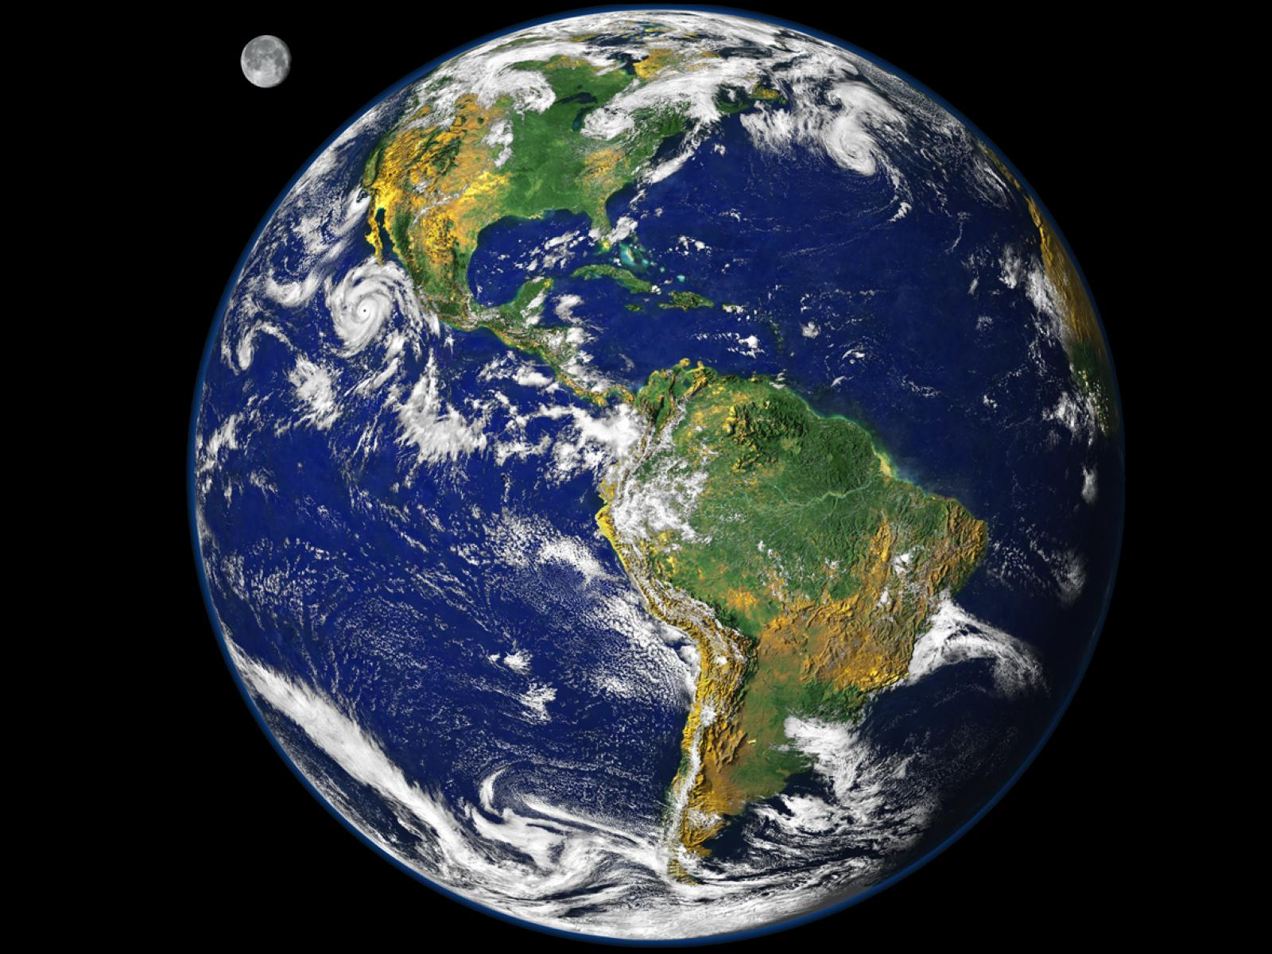
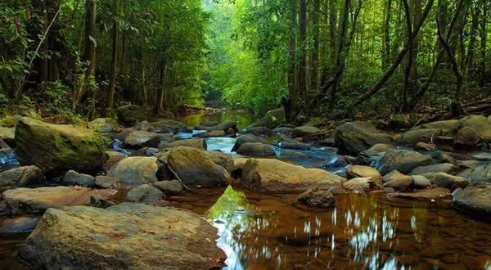
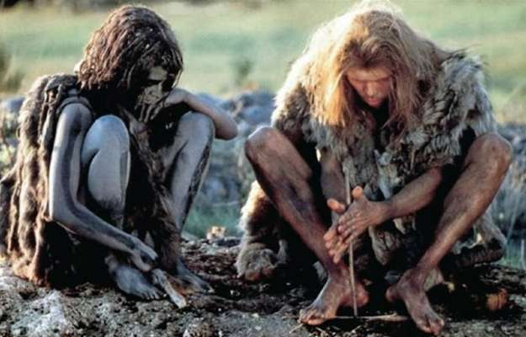

Slide 3
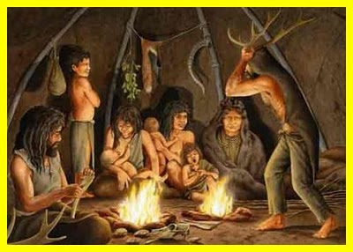
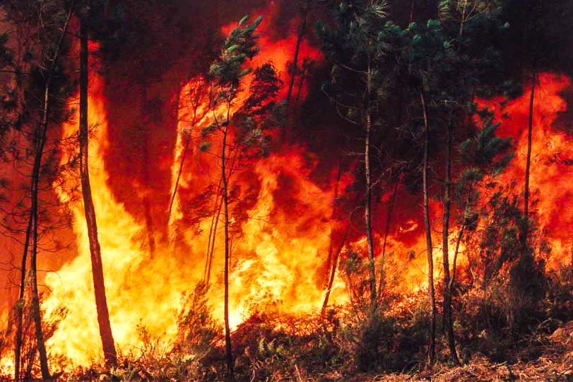
O QUE PEGA FOGO????
MADEIRA
ROUPAS DE ALGODÃO
MATÉRIA ORGÂNICA

Slide 4
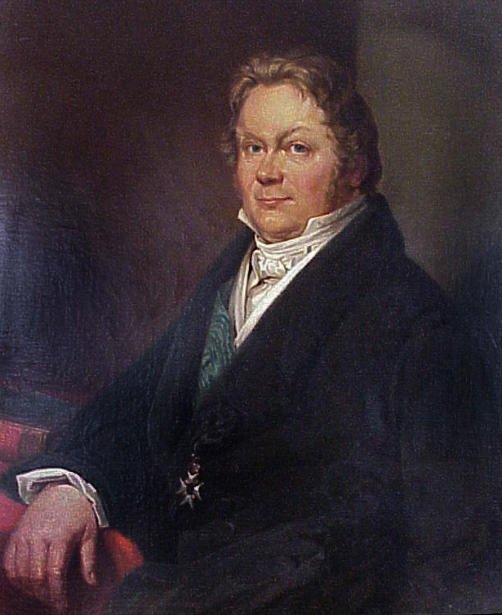
TEORIA DA FORÇA VITAL:
OS COMPOSTOS ORGÂNICOS SÓ PODERIAM SER PRODUZIDOS POR ORGANISMOS VIVOS.
Jons Jacob Berzelius
1779 -1848
Friedrich Wöhler (1800-1882) em 1828, transformou um composto inorgânico (cianato de amônio) em um composto orgânico (uréia), abalando assim a credibilidade da Teoria da Força Vital proposta pelo químico sueco Jöns Jacob Berzelius (1779-1848) em 1807.

Slide 5
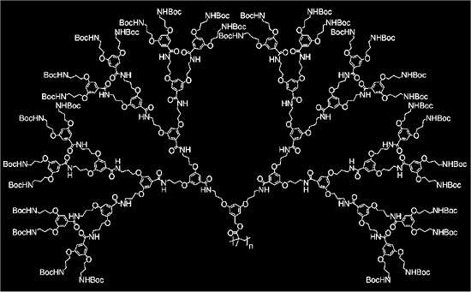
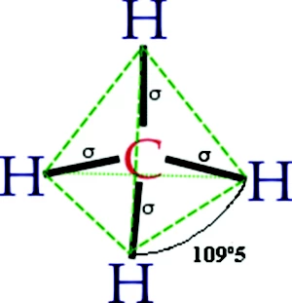
QUÍMICA ORGÂNICA ATUALMENTE = QUÍMICA DO CARBONO
TETRAVALÊNCIA
polímero dendronizado.
FORMA CADEIAS

Slide 6
Umas das maiores descobertas do homem, e aqui é descoberta mesmo.
O que te move??
Fontes palpáveis, plausíveis, acessíveis, de
ENERGIA

Slide 7
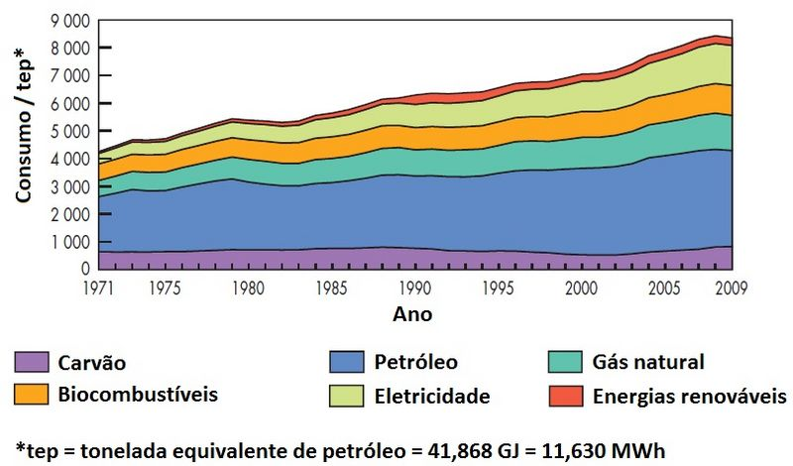
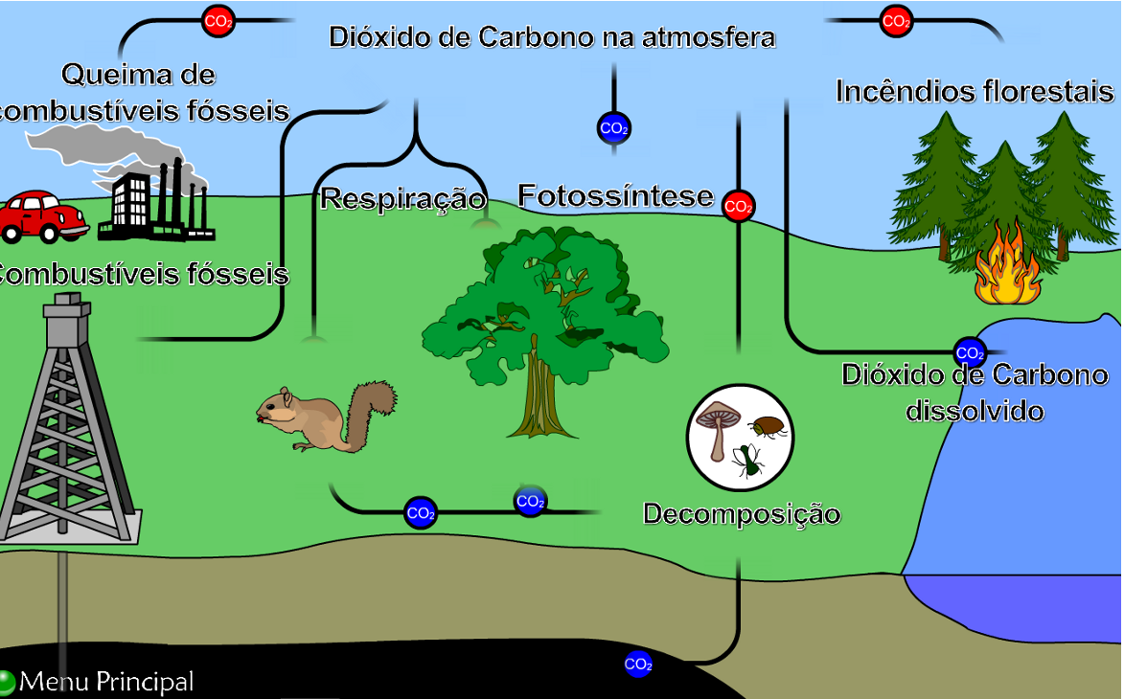
O PETRÓLEO NÃO É RENOVÁVEL! Mas... e o ciclo do carbono?? Este conceito depende da escala de tempo
https://wikiciencias.casadasciencias.org/wiki/index.php/Ficheiro:Consumo_energ%C3%A9tico_mundial.jpg

Slide 8
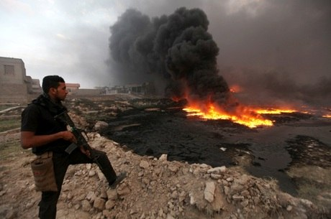
POÇOS DE PETRÓLEO INCENDIADO

Slide 9
EXPECTATIVA REALIDADE

Slide 10
Mas por que a dificuldade?
Quantos elementos da tabela podem participar de uma reação, composto orgânico?
E inorgânico?
Nº de compostos INORGÂNICOS: ~ 200.000
 | 1880 | 1910 | 1940 | 1960 | 1970 | Atualmente
Nº de compostos orgânicos | 12.000 | 150.000 | 500.00 | 1.000.000 | 2.000.000 | 16.000.000

Slide 11
Ptable quantos compostos é possível fazer com os elementos disponíveis na tabela?

